Slide 1
Forskpro
Møte med fakultetskoordinatorer 31.01.2020

Slide 2
Agenda
Kort gjennomgang av status og planer framover
Diskusjon rundt Intern godkjenning / fremlegging
Studentprosjekter - skal de inn i Forskpro
Eventuelt: Ta opp problemet med superbrukere

Slide 3
Status i Forskpro
16. januar ble det publisert enn oppdatert versjon av Forskpro
Forbedringer basert på brukertester og feilmeldinger
Notes:
16. januar ble det publisert enn oppdatert versjon av Forskpro hvor vi har fikset noen ting basert på brukertester og feilmeldinger.
Opprette sikkerhetsnettkonfigurasjon på Forskpro-mapper
Tekstlig endring hjelpetekst om behandlingsansvar
Autofullfør-funksjon på institusjoner under eksterne forskere
Fikse sånn at nettleseren ikke viser prosjekter man har slettet. Og viser endringer man har gjort umiddelbart.
Komprimere listen med forskere i visning
I prosjekter hvor godkjenninger er satt til "ikke ennå", så var det før tomt under overskriften "Godkjenninger" i visningen. Nå skal det stå:
"Det er ikke registrert noen godkjenninger for dette prosjektet"
Filtrering som ikke fungerer optimalt: Skal gjøres så fort som mulig.
Søkefeltet for personer som gir dårlige resultater: Skal gjøres så fort som mulig.

Slide 4
Status NSD-integrasjon
Har jobbet med dette siden november
I gang med utvikling nå
Brukertester planlagt i mars

Slide 5
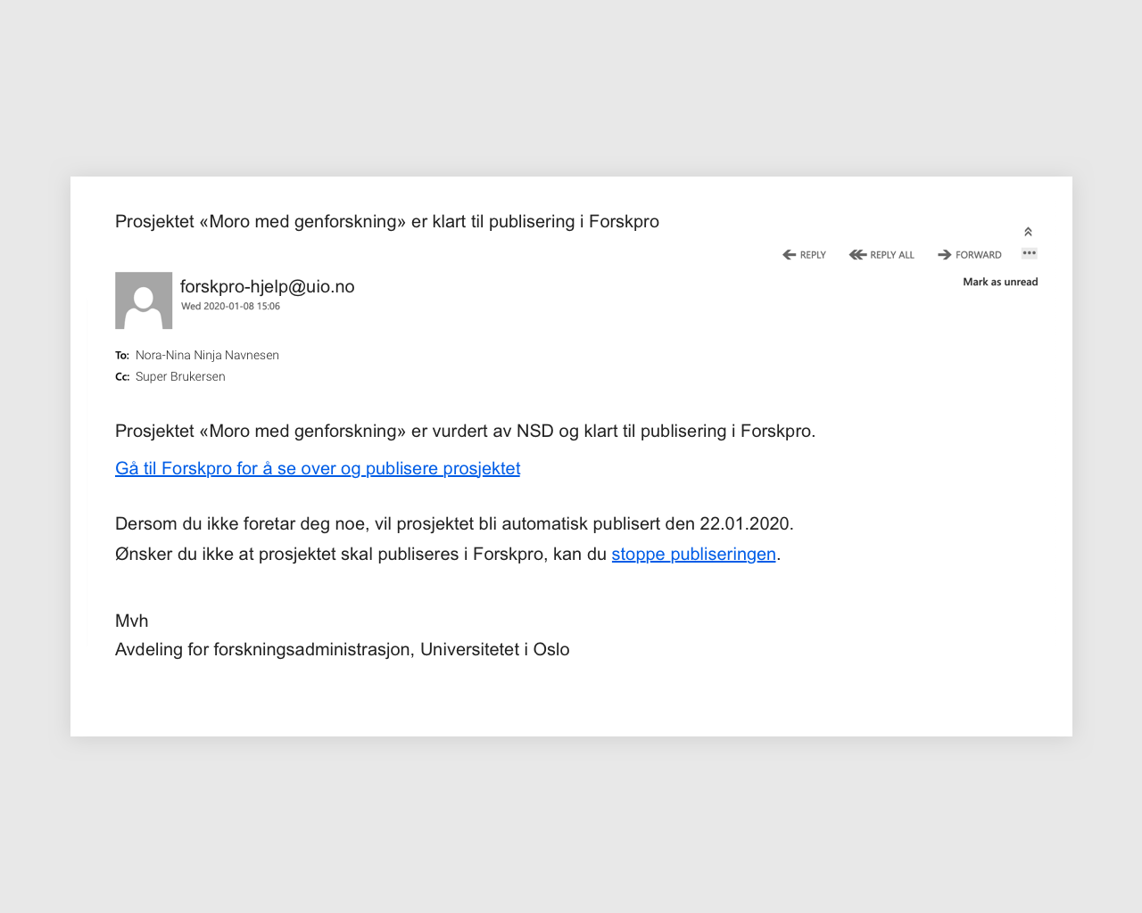

Slide 6
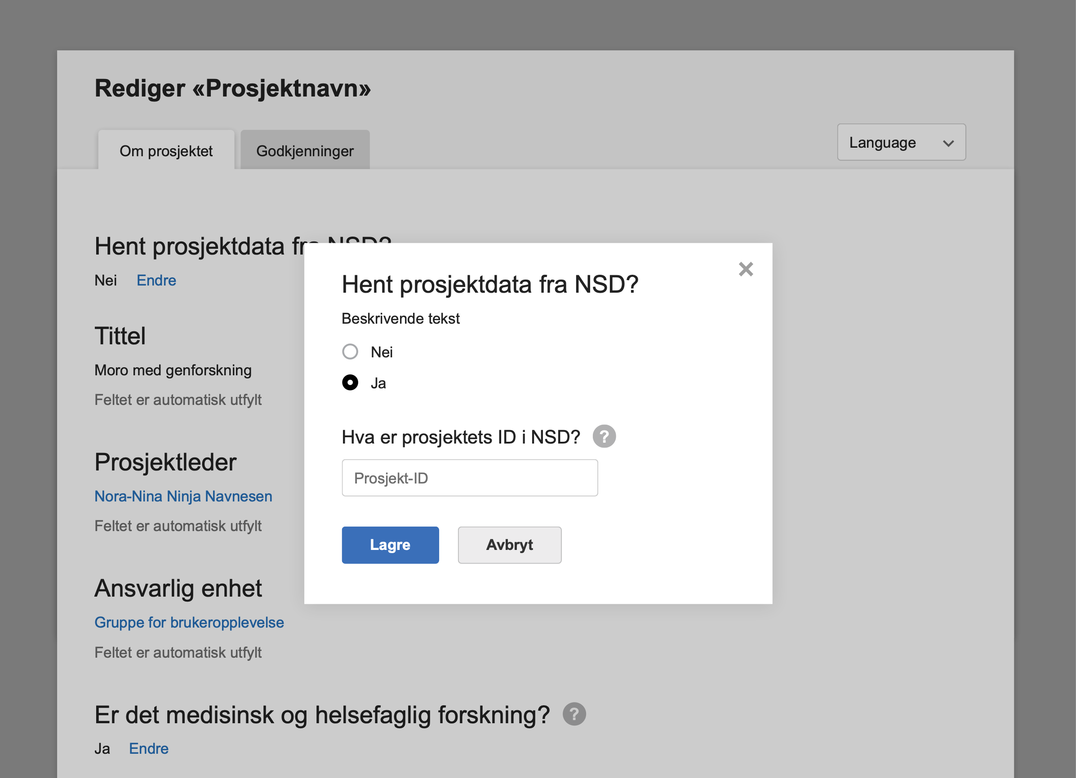

Slide 7
2. Interngodkjenning
Notes:
2. Diskusjon rundt interngodkjenningsfeltet i Forskpro
Da Helseforsk var bare Helseforsk så var feltet for interngodkjenning eller intern fremleggelse ganske klart. Nå som det er mange typer prosjekter inne så er meningsinnholdet i dette feltet mer uklart, både når man fyller det ut og slik det blir presentert i visning.
Vi ser på noen eksempler.
Fjerne det for visse enheter som ikke har bruk for det?
Hvem er det nyttig for?
Bør det være ulike avkrysningsboksen for hva man har godkjent?
Hvem må ha det?
Hvem skal bestemme hvem som bør ha det?

Slide 8
3. Studentprosjekter
Notes:
Helsefaglige studentprosjekter MÅ meldes inn i Forskpro. Men mange andre enheter har ikke ønsket å melde inn studentprosjekter. Er dette fordi det er mye jobb eller fordi de har oversikten et annet sted?
I forbindelse med integrasjonen mot NSD så har vi mulighet til å hente studentprosjekter inn til Forskpro automatisk.

Slide 9
4. Notifikasjoner til Superbrukere
Notes:
Vi har i utgangspunktet tenkt at hver gang et prosjekt importeres fra NSD så skal superbruker på enhet få en e-post og ha mulighet til å publisere og redigere prosjektet. Dette er for å ivareta funksjonen som superbruker har på mange enheter i dag, hvor superbruker er tungt involvert i publiseringen i Forskpro, og ofte er den som publiserer på vegne av forsker.
Er notifikasjon per e-post til superbruker en nødvendig funksjon?
Hvor mange enheter tror vi i så fall at dette er aktuelt for?
Hvis vi bruker den rettighetsgruppen som fins, er det problematisk at alle i rettighetsgruppen får e-post (kan være opp til 12 personer)?

